Slide 1
Chap09. SQL문 속 또 다른 SQL문, 서브쿼리

Slide 2
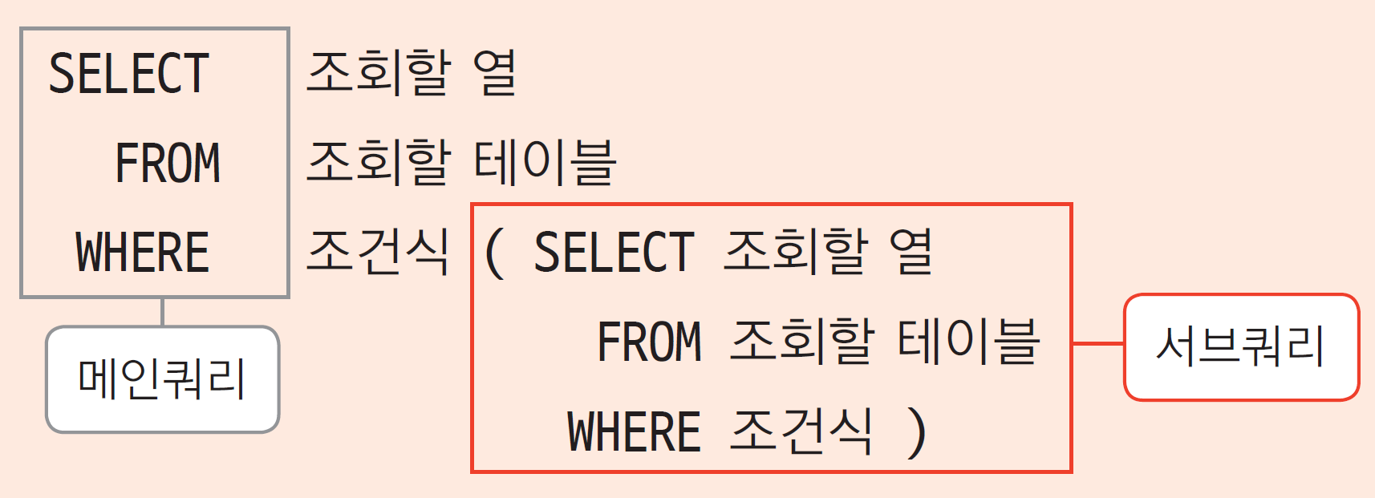
09-1 서브쿼리
서브쿼리란?
- 실습 9-3(p244)

Slide 3
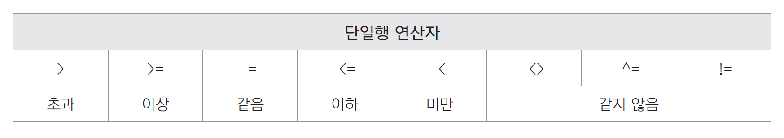
09-2 실행 결과가 하나인 단일행 서브쿼리
단일행 서브쿼리
실행 결과가 단 하나의 행으로 나오는 서브쿼리
단일행 연산자 사용
실습 9-4, 9-5(p246 ~ p247)

Slide 4
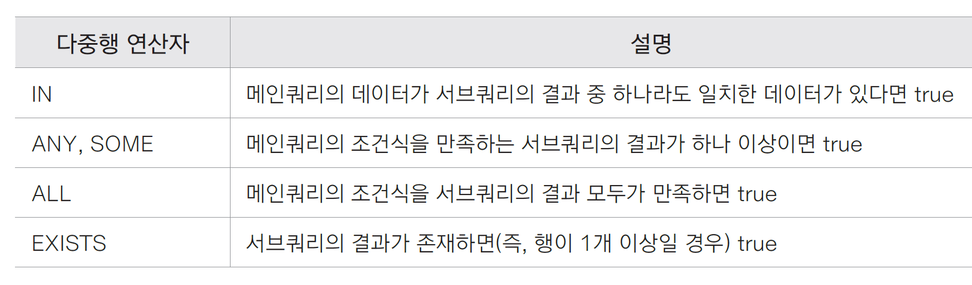
09-3 실행 결과가 여러 개인 다중행 서브쿼리
다중행 서브쿼리
실행 결과가 여러 개의 행으로 나오는 서브쿼리
다중행 연산자 사용

Slide 5
09-3 실행 결과가 여러 개인 다중행 서브쿼리
IN 연산자
서브쿼리의 결과와 일치하는 값을 가진 행을 출력
WHERE절에 서브쿼리 없을 때의 IN 연산자와 동일한 효과
실습 9-7, 9-8(p250)

Slide 6
09-3 실행 결과가 여러 개인 다중행 서브쿼리
ANY, SOME 연산자
서브쿼리의 여러 결과 값에 메인쿼리의 조건식을 대입
조건식을 대입한 결과가 하나라도 true일 경우, 메인쿼리의 조건식이 true
= ANY, = SOME
IN 연산자를 쓴 것과 결과가 동일
< ANY, < SOME
서브쿼리 결과 값 중 최대값보다 작은 값을 모두 출력
> ANY, > SOME
서브쿼리 결과 값 중 최솟값보다 큰 값을 모두 출력
- 실습 9-9, 9-10, 9-11, 9-13(p251 ~ p253)

Slide 7
09-3 실행 결과가 여러 개인 다중행 서브쿼리
ALL 연산자
서브쿼리의 여러 결과 값에 메인쿼리의 조건식을 대입
조건식을 대입한 결과가 모두가 true일 경우, 메인쿼리의 조건식이 true
< ALL
서브쿼리 결과 값 중 가장 작은 값(최솟값)보다 작은 값의 결과를 출력
> ALL
서브쿼리 결과 값 중 가장 큰 값(최대값)보다 큰 값의 결과를 출력
실습 9-14, 9-15(p255)

Slide 8
09-3 실행 결과가 여러 개인 다중행 서브쿼리
EXISTS 연산자
서브쿼리의 결과가 존재할 경우, true
실습 9-16, 9-17(p256)

Slide 9
09-4 비교할 열이 여러 개인 다중열 서브쿼리
다중열 서브쿼리
서브쿼리에 여러 열 지정
메인쿼리의 비교 열은 동일한 개수, 동일한 자료형을 괄호로 묶어서 지정
실습 9-18(p258)

Slide 10
09-5 FROM절에 사용하는 서브쿼리와 WITH절
FROM 절에 사용하는 서브쿼리
인라인 뷰(inline view)
별칭을 지정하여 테이블처럼 사용
실습 9-19(p259)
WITH 절
메인쿼리 사용 전 먼저 이름과 함께 작성
실습 9-20(p260)

Slide 11
09-6 SELECT절에 사용하는 서브쿼리
스칼라 서브쿼리(scalar subquery)라고 함
하나의 열 영역으로 사용
반드시 하나의 결과만 반환하도록 해야함
실습 9-21(p261)

